Slide 1
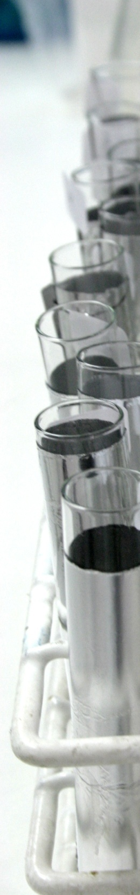
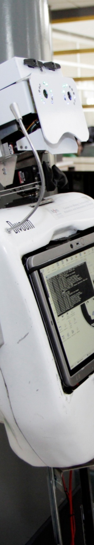
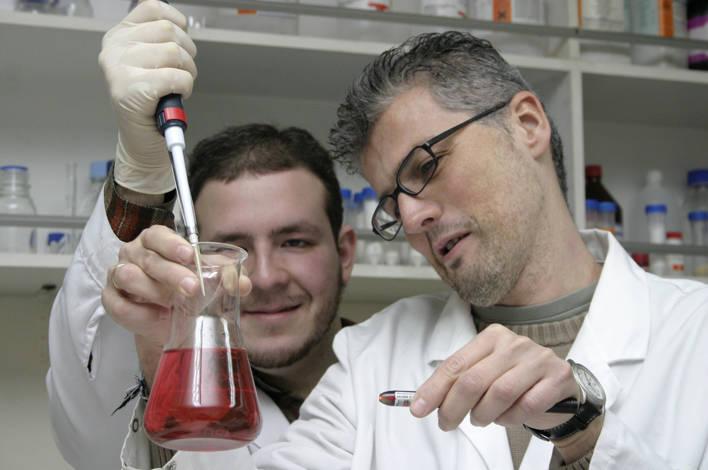
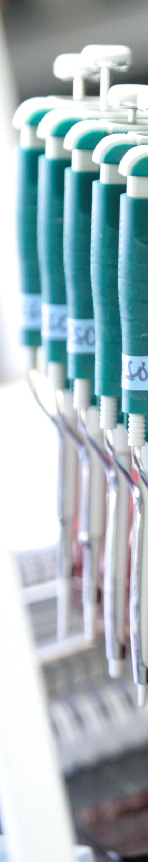


Vicerrectoría de Investigación y Desarrollo
Marzo, 2015

Slide 2
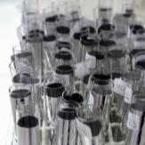
Pasado, Presente y Futuro
Creada en 2002, la VID ha buscado contribuir al desarrollo de la investigación realizada por nuestros académicos en las distintas facultades, institutos y centros.
Tenemos el liderazgo en proyectos y centros de desarrollo científico y tecnológico, innovación y publicaciones. La U. de Chile realiza más del 30% de la investigación nacional.
Estamos trabajando decididamente en materias de innovación basada en ciencia y creación artística.
Se ha comenzado a pensar estratégicamente nuestro desarrollo para responder a los desafíos futuros de la Universidad y su comunidad.

Slide 3
Misión
La Vicerrectoría de Investigación y Desarrollo (VID) de la Universidad de Chile tiene la misión de articular y promover la investigación, innovación y creación artística que se realiza en las unidades académicas de la Universidad para contribuir al desarrollo del país y a su inserción global.

Slide 4
Visión
Posicionar a la Universidad de Chile como el referente nacional en investigación, innovación y creación artística con el fin de contribuir al desarrollo socioeconómico y cultural de Chile.

Slide 5
Áreas de Trabajo de la VID
Investigación
Creación Artística
Innovación
Proyectos transdiscipli-narios de interés Nacional

Slide 6
Nuestros Avances 2014

Slide 7
Avances en Investigación
U-Inicia
11
ENLACE (FONDECYT)
15
U-Moderniza (Fondequip)
15
U-REDES de Consolidación
U-Redes de Generación
PROA (Ciencias Sociales, Humanidades, Arte y Educación)
Ayuda de Viajes
49
35
2
2
Continuamos apoyando con fondos internos a los investigadores a través de distintos instrumentos.
Total de Proyectos Adjudicados en 2014 : 129
En 2015 estamos avanzando en mejorar nuestros procesos de evaluación y adjudicación de proyectos a fondos internos.

Slide 8
Avances en Investigación
En 2014 prestamos apoyo técnico en la revisión de 600 proyectos postulados a fondos externos:
300 Proyectos del área Innovación (Corfo)
258 proyectos FONDECYT (Regular, Iniciación y PostDoc)
14 Centros (Fondap, Milenio y Basal vigentes)
Además, Seguimos gestionando la base de datos de la Universidad en temas de publicaciones, investigación y otros

Slide 9
Avances en Innovación
Propiedad Intelectual
18 Solicitudes de patentes en 2014
Inversión de $99 millones de pesos en patentes para la Universidad
Transferencia (Licencias)
10 licencias en 2014
Áreas de Biomedicina, Ingeniería, Ciencias y Educación.
Continuamos avanzando en la protección de las tecnologías desarrolladas en la universidad
Marcamos un hito al iniciar el licenciamiento de tecnologías desarrolladas por nuestros/as académicos

Slide 10

Avances en Innovación
Ejemplos de Patentes de Invención Presentadas en 2014
Hexacóptero para vigilar pilas de lixiviación
Proteínas bacterianas inmunogénicas, composiciones farmacéuticas que las contienen, y vacunas contra Escherichia coli productor de shigatoxinas
Método de obtención de conjugado ácido absícico (ABA)-albúmina de suero bovino (BSA) sin diálisis, en un tiempo menor que los métodos convencionales y a temperatura ambiente
Proceso de síntesis de nanopartículas metálicas utilizando el efecto Leidenfrost en sistemas poliméricos

Slide 11

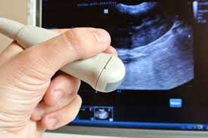

Avances en Innovación
Commander
Licenciatario: Cuerpo de Bomberos de Santiago ( compuesto por 22 compañías)
Profesor: Marcela Munizaga
Enzima Antártica
Licenciatario: Novacold
Spin-Off creado con tecnología desarrollada por Juan Manuel Rozas en el marco de un proyecto VIU que apoya a estudiantes.
Desarrollo de una nueva enzima Pectinasa, aislada desde una levadura encontrada en territorio antártico, en comparación con las utilizadas actualmente en los mercados del Vino, Jugos Naturales, Cerveza y Pisco, es ocho veces más eficiente.
Nuevo sistema de despacho de vehículos de emergencia, el cual resuelve problemas de congestión, reversibilidad de las calles, etc. Mejorando los tiempo de respuesta a la llegada del suceso a 4 minutos y con el equipamiento adecuado.
El ecógrafo portatil Taote, ofrece doble modo de uso, lo que significa que puede ser utilizado como un dispositivo de mano o de modo tradicional, pudiendo adaptarse a las diferentes formas de uso y situaciones. El beneficio es la oportunidad en el diagnóstico oportuno.
Licenciatario: Medical Innovation SpA
Profesor: Manuel Duarte y Carlos Conca
Taote

Slide 12
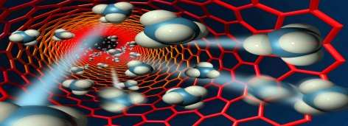
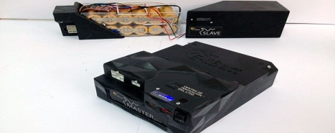
Avances en Innovación
Nanopartículas de Cobre
Licenciatario: Plasticopper
Profesor Humberto Palza
Proceso innovador para insertar nanopartículas de cobre en plásticos y otros polímeros, que ofrecen una mayor durabilidad que las aleaciones metálicas, y además reduce los costos de producción.
Batería basada en un sistema de acumulación de energía eléctrica en celdas de litio.
En esta tarea, la Universidad trabajará junto a Tinet S.A., Conversiones San José Ltda., Cero Motors Ltda. y Possumus Ltda.
Convenio de I+D
Profesor Jaime Alee
ELIBAT

Slide 13
Avances en Creación Artística
Política de Desarrollo de la Creación Artística.
Se acordó realizar un diagnóstico del estado del arte, el cual está actualmente en desarrollo.
Estos insumos pretenden servir de base para la elaboración de una “Política de Desarrollo de la Creación Artística de la Universidad de Chile”, que a cuatro años plazo proponga objetivos y planes de acción concretos
Concurso de Creación Artística, CreArt 2014
El 2014, se contó con un presupuesto de $23,000,000 para el financiamiento de proyectos de producción y/o circulación de la creación artística. Se espera aumentar al doble los fondos para este item el 2015
Se adjudicaron 4 proyectos de 18 postulados.
Semana de Educación Artística
Iniciativa de UNESCO, coordinada en Chile por el Ministerio de Educación y el Consejo Nacional de la Cultura y las Artes.
Única institución de educación superior que participa en esta iniciativa, con la colaboración de más de 30 académicos y 9 espacios culturales o docentes de la Universidad, coordinados desde la DiCREA y la VEXCOM

Slide 14
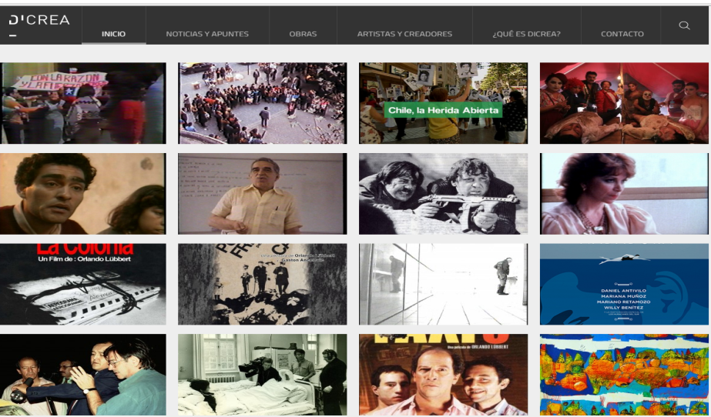
Avances en Creación Artística
Sitio Web Dicrea
La finalidad es que el sitio se convierta en un referente de la difusión artística a nivel nacional e internacional
Para 2015 se contempla la coordinación del Foro de las Artes
Cápsulas Audiovisuales: Trazos de (la) Chile
El proyecto de cápsulas audiovisuales Trazos de (la) Chile pretende visibilizar la creación artística de la Universidad, tanto de académicos, como también de elencos, espacios, centros, museos, etc.
Se han realizado 10 capsulas audiovisuales.

Slide 15
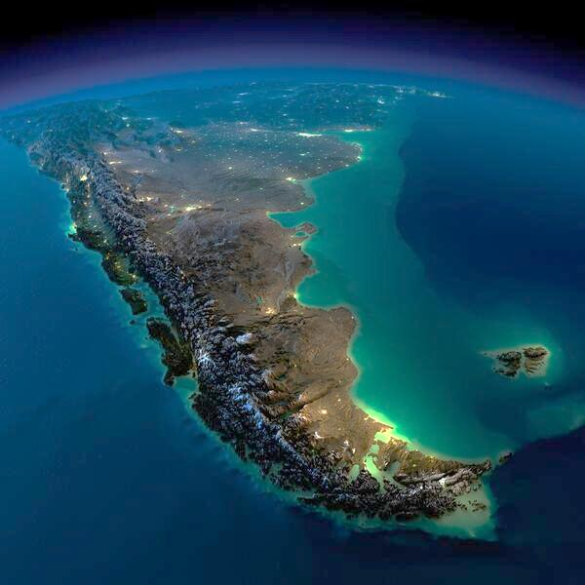
Unidad de Proyectos transdisciplinarios de Interés Nacional
Desde la Vicerrectoría de Investigación y Desarrollo se está apoyando y coordinando proyectos transdisciplinarios de la Universidad que abordan temas de gran importancia nacional.
Se han coordinado 6 proyectos de interés nacional en distintas regiones del país.

Slide 16

Avances en Proyectos Transdisciplinarios de Interés Nacional
Proyectos de Interés Nacional en curso
Recursos Hídricos
Gestión de Riesgos Socioambientales
Envejecimiento
Informática Médica en la Salud Pública
Colaboración con el Ejército y para la investigación, formación y docencia
Universidades Regionales

Slide 17



Avances en Proyectos Transdisciplinarios de Interés Nacional
Convenio de Colaboración con el Ejercito de Chile.
Envejecimiento
Objetivo
Abordar de manera transdisciplinaria el tema del envejecimiento en Chile desde la Universidad de Chile, para promover el mejoramiento de la calidad de vida del adulto mayor.
Objetivo
Colaboración para la investigación, desarrollo y docencia en temas de importancia estratégica para el país.
Objetivo
El desarrollo de las políticas públicas desde la investigación la gestión e institucionalidad de los recursos hídricos.
Recursos Hídricos

Slide 18
Desafíos 2015

Slide 19
Desafíos 2015…
Continuaremos nuestro apoyo a los investigadores mediante Fondos Internos, especialmente en Ciencias Sociales y Humanidades.
Fortaleceremos la protección de la propiedad intelectual y la innovación generada por nuestros académicos.
Relevaremos la importancia de la creación artística dentro de la Universidad.
Fomentaremos la conformación de más proyectos transdisciplinarios de interés nacional.

Slide 20
Otros Desafíos 2015…
Proyecto Parque Tecnológico.
Relaciones internacionales con Japón, Universidad de Tokio y Sukuba.
Incidencia en institucionalidad de la Ciencia (Comisión Presidencial, Cruch, Comisión Futuro)
Diseño de proyecto de fondos para internacionalización.

Slide 21
Vicerrectoría de Investigación y Desarrollo
Marzo, 2015

